Slide 1










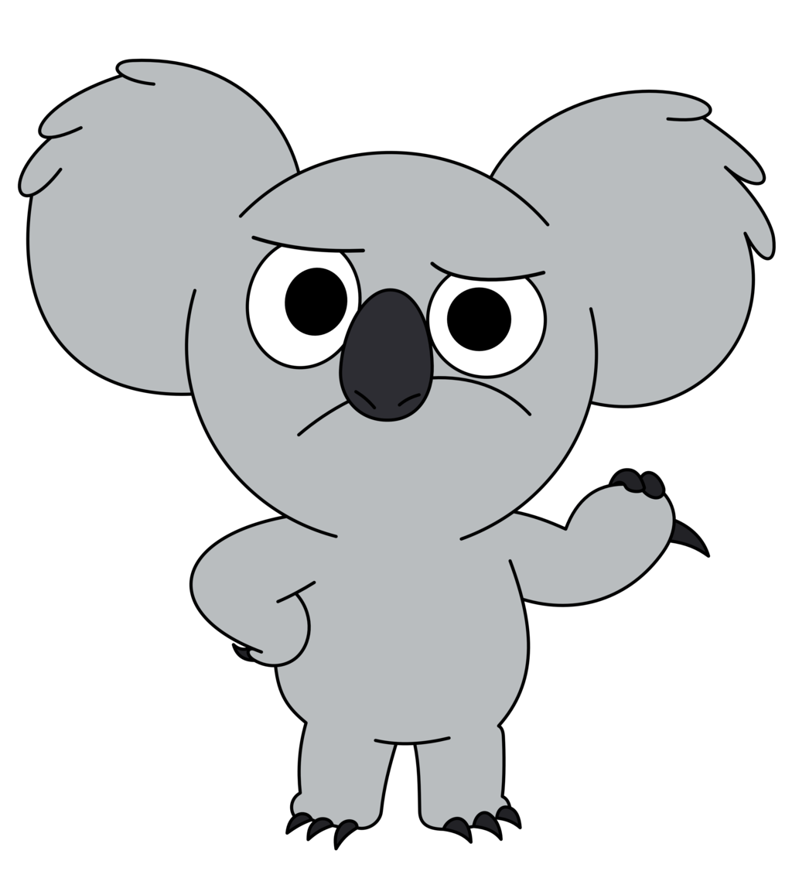

—C1—
D
—22373100 郑悦—

Slide 2

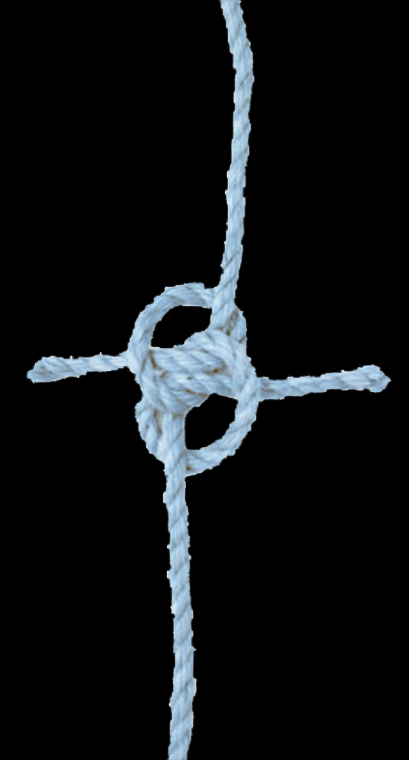
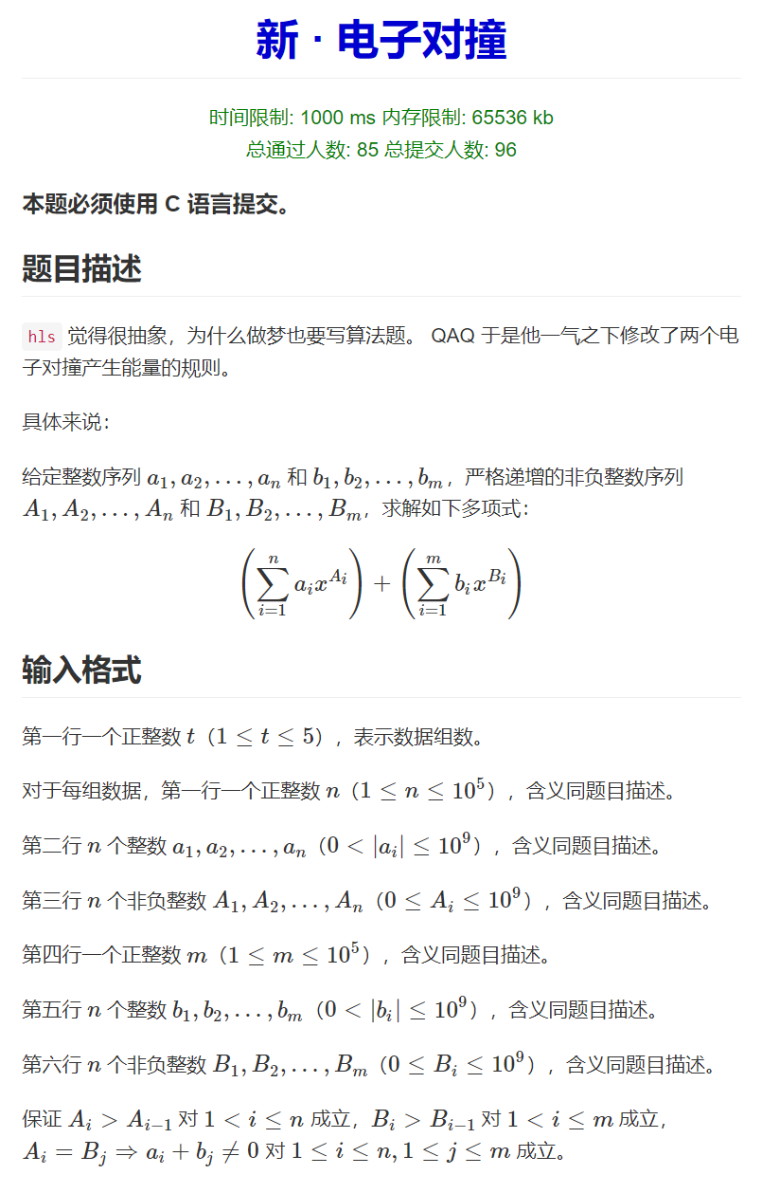


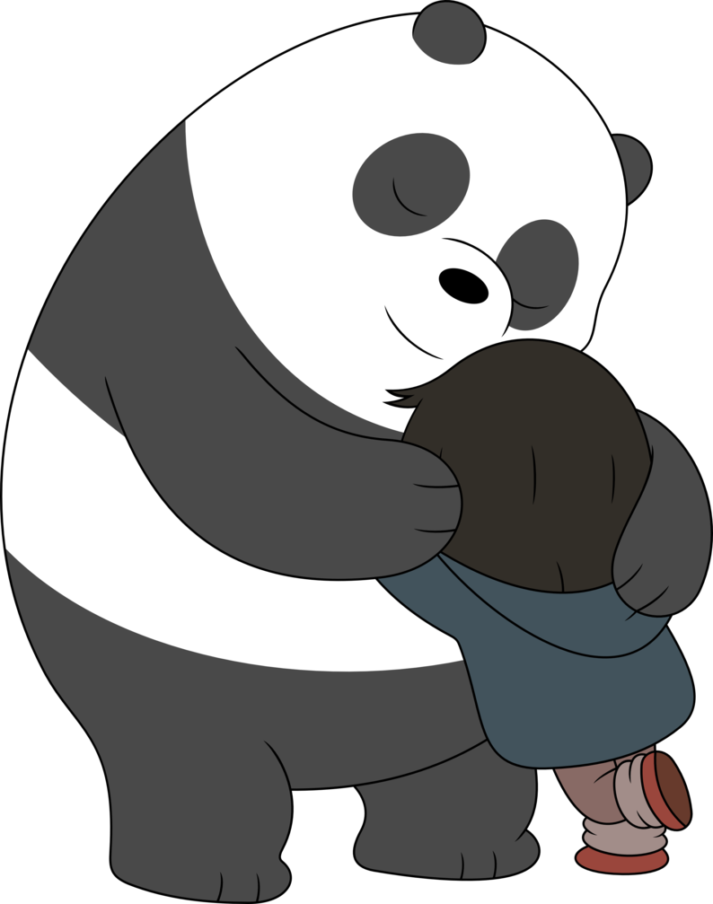
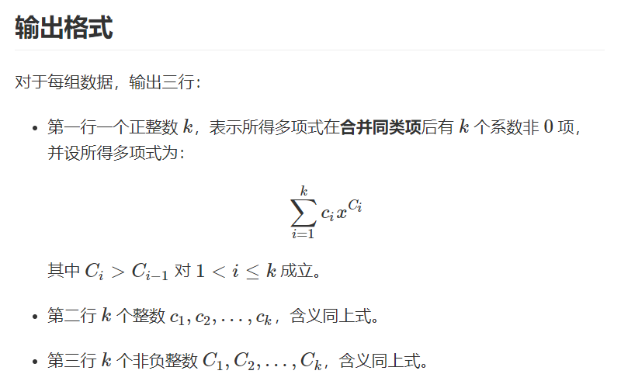


题目

Slide 3

思 路
创建一个保存幂次和系数结构体用来存储各个项，再用三个结构体数组分别存两个式子和最终答案。

Slide 4
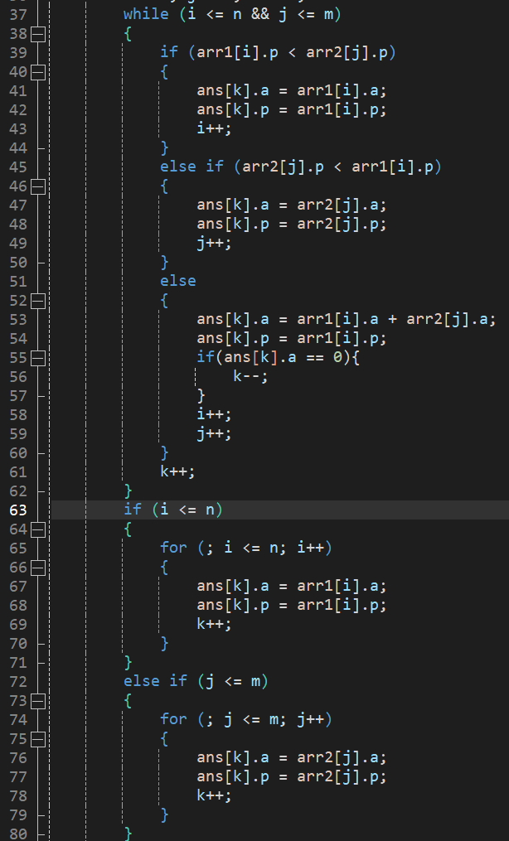
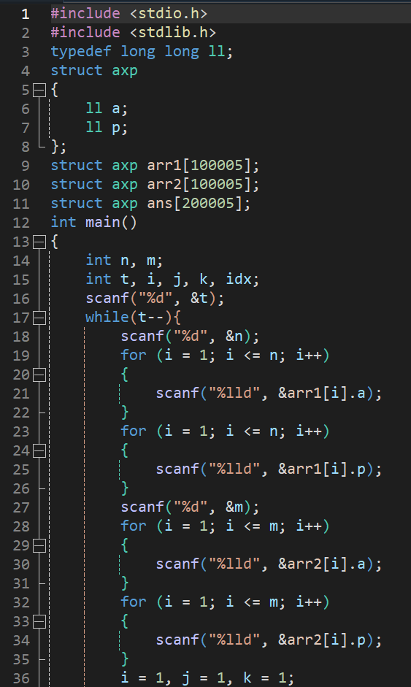


代码
省略输出部分

Slide 5
THANK YOU

